Slide 1
第九章 高分子材料
高分子材料基本知识
高分子材料的结构
高分子材料的物理状态及性能
工程高分子材料

Slide 2
第一节 高分子材料基本知识
一、高分子材料的主要术语和基本概念
高分子材料又称为高分子聚合物(简称高聚物), 是以高分子化合物为主要组分的有机材料。 高分子化合物是指相对分子质量很大的化合物，其相对分子质量一般在5000以上，有的甚至高达几百万,每个分子可含几千、几万甚至几十万个原子。如橡胶的相对分子量为10万左右，合成纤维为1万以上。
高分子化合物由低分子化合物通过聚合反应获得。组成高分子化合物的低分子化合物称作单体。

Slide 3




二、高分子化合物的组成
简单的低分子化合物叫单体。由一种或几种简单的低分子化合物通过共价键重复连接而成的链称为分子链。大分子链中的重复结构单元叫链节。链节的重复次数即链节数叫聚合度。例如：聚氯乙烯分子是由n个氯乙烯分子打开双键，彼此连接起来形成的大分子链。可用下式表示：
其中氯乙烯 就是聚氯乙烯 的单体，
就是聚氯乙烯分子键的链节，n就是聚合度。聚合度反映了大分子链的长短和分子量的大小，可见高分子化合物的分子量（M）是链节的分子量（M₀）与聚合度（n）的乘积。M= M₀×n

Slide 4
三、高分子化合物的合成方法
1.加聚反应（加成聚合反应）
由一种或多种单体相互加成，或由环状化合物开环相互结合成聚合物的反应称为加聚反应。该反应无低分子物质的生成。由一种单体经过加聚反应生成的高分子化合物称为均聚物，而由两种或两种以上的单体经过加聚反应生成的高分子化合物称为共聚物。
2.缩聚反应
由一种单体或多种单体相互缩合生成聚合物，同时析出其它低分子化合物（如水、氨、醇、卤化物等）的反应称为缩聚反应。由一种单体进行的缩聚反应称为均缩聚反应，由两种或两种以上的单体进行的缩聚反应称为共缩聚反应。

Slide 5
四、高分子化合物的分类
分类方法 | 类别 | 特点 | 举例
按聚合物的热行为 | 热塑性塑料 | 加热软化或熔融，而冷却固化的过程可反复进行的高聚物，它们是线型高聚物 | 聚氯乙烯等烯类聚合物
 | 热固性塑料 | 加热成型后不再熔融或改变形状的高聚物，它们是网状（体型）高聚物 | 酚醛树脂、环氧树脂
按主链上的化学组成 | 碳链聚合物 | 主链由碳原子一种元素组成的聚合物 | —C—C—C—C—
 | 杂链聚合物 | 主链除碳外，还有其它元素原子的聚合物 | —C—C—O—C— —C—C—N— —C—C—S—
 | 元素有机聚合物 | 主链由氧和其它元素原子组成的聚合物 | —O—Si—O—Si—O—

Slide 6
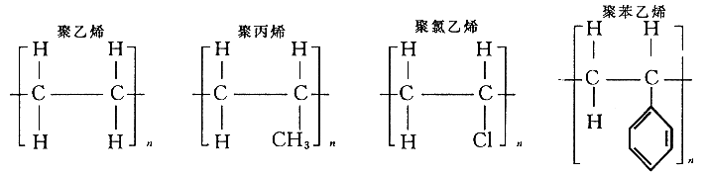
第二节 高分子化合物的结构
高分子化合物的性能与其大分子链的结构密切相关。
一、大分子链结构的化学组成
在元素周期表中只有ⅢA、ⅣA、ⅤA、ⅥA中部分非金属、亚金属元素（如N、C、B、O、P、S、Si、Se等）才能形成大分子链。由于高聚物中常见的C、H、O、N等元素均为轻元素，所以高分子材料具有密度小的特点。

Slide 7



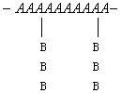
二、大分子链的键接方式
1.聚合物中聚氯乙烯单体的连接方式
1)头-尾连接：
2)头-头或尾-尾连接：
3)无规则连接：
2.共聚物中单体的连接方式（以AB两种单体共聚为例）
1)无规则共聚：—ABBABBABAABAA—
2)交替共聚： —ABABABABABAB—
3)嵌段共聚: —AAAABBAAAABB—
4)接枝共聚：
不同键接方式对性能影响很大，头尾键接强度最高。

Slide 8
三、大分子链的形态
⑴伸直链（又称线型链） 由许多链节组成的长链，通常是卷曲成线团状。这类结构高聚物的特点是弹性、塑性好，硬度低，是热塑性材料的典型结构。
⑵带支链 支化型分子链，在主链上带有支链。这类结构高聚物的性能和加工都接近线型分子链高聚物。
⑶网状链 体型分子链，分子链之间由许多链节相互横向交联，形成网状交联结构。具有这类结构的高聚物硬度， 高、脆性大、无弹性和塑性，是热固性材料的典型结构。

Slide 9
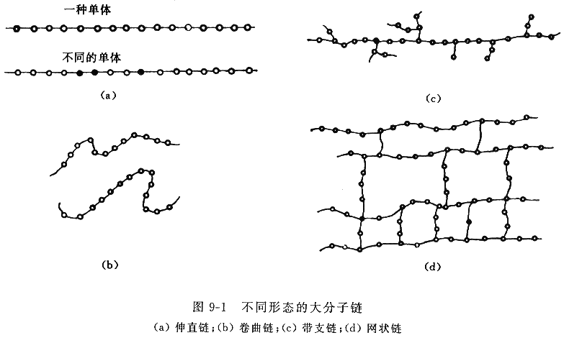
三、大分子链的形态

Slide 10
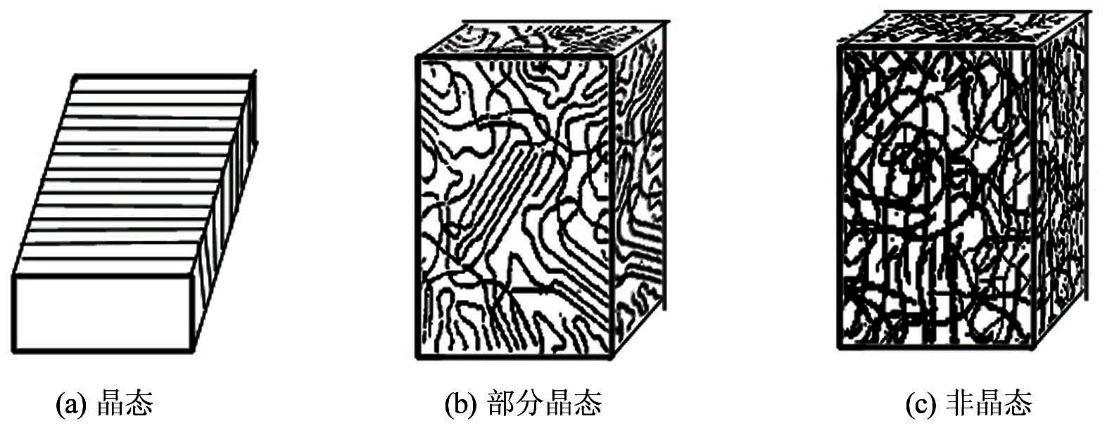
四、大分子的聚集态结构(分子间结构)
大分子化合物的聚集态结构是指高聚物内部大分子链之间的几何排列或堆砌结构。依分子在空间排列的规整性可将高聚物分为结晶态(分子链在空间规则排列)、部分结晶态(分子链在空间部分规则排列)和无定型(非晶态) (分子链在空间无规则排列，亦称玻璃态)三类。
实际生产中大多数聚合物都是部分晶态或完全非晶态。晶态结构在高分子化合物中所占的质量分数或体积分数称为结晶度。结晶度越高，分子间作用力越强，高分子化合物的强度、硬度、刚度和熔点越高，耐热性和化学稳定性也越好；而与键运动有关的性能，如弹性、伸长率、冲击韧性则降低。

Slide 11
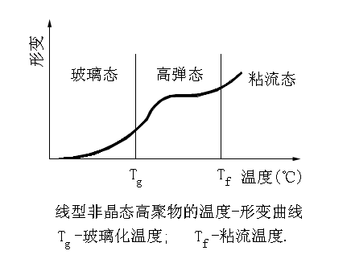
第三节 高分子材料的物理状态及性能
一、高聚物的三态
线型非晶态高聚物在不同温度下表现出三种物理状态：玻璃态、高弹态和粘流态。在恒定应力下的变形-温度曲线如图所示。T_{b}为脆化温度，T_{g}为玻璃化温度，T_{f} 为粘流温度，T_{d}为化学分解温度。
玻璃化温度T_{g}是高聚物保持玻璃态的最高温度，可认为是大分子链段开始运动的最低温度。

Slide 12
一、高聚物的三态
1.玻璃态 T_{b}<T<T_{g}时，由于温度低，分子热运动能力很弱，高聚物中的整个分子链和键段都不能运动，只有键长和键角可作微小变化，此时分子链的状态称为玻璃态。 在这种状态下使用的材料是塑料和纤维。
2.高弹态 T_{g}<T<T_{f}时，由于温度较高，分子活动能力较大，因此高聚物可以通过单键的内旋转而使键段不断运动，但尚不能使整个分子链运动，此时分子链呈卷曲状态称高弹态（橡胶态）。在这种状态下使用的高聚物是橡胶。
3.粘流态 当T_{f}<T<T_{d}时，由于温度较高，分子活动能力较大，不但链段可以不断运动，而且在外力的作用下大分子链间也可产生相对滑动，从而使高聚物成为流动的粘液，这种状态称为粘流态。室温下处于粘流态的高聚物称为流动树脂，可作为胶粘剂。粘流态是高聚物成型加工的状态。

Slide 13
三、高聚物的性能
1. 物理性能
（1）低密度；（2）高绝缘性
（3）低耐热性；（4）低导热性
（5）高热膨胀性；（6）高化学稳定性，耐腐蚀
2. 力学性能
（1）高弹性和低弹性模量
橡胶是典型的高弹性材料，其弹性变形率为100%～1000%，一般金属材料只有0.1%～1.0％；其弹性模量仅为1MPa左右，一般金属材料为10³MPa～2×10⁵MPa。

Slide 14
三、高聚物的性能
2. 力学性能
（2）粘弹性 高聚物力学性能随时间变化的现象。
（3）低强度和较强的比强度
抗拉强度平均为100MPa，比金属材料低得多，但是高分子材料的密度小，只有钢的1/4～1/6，所以其比强度并不比某些金属低。
（4）老化现象
（5）开裂现象

Slide 15
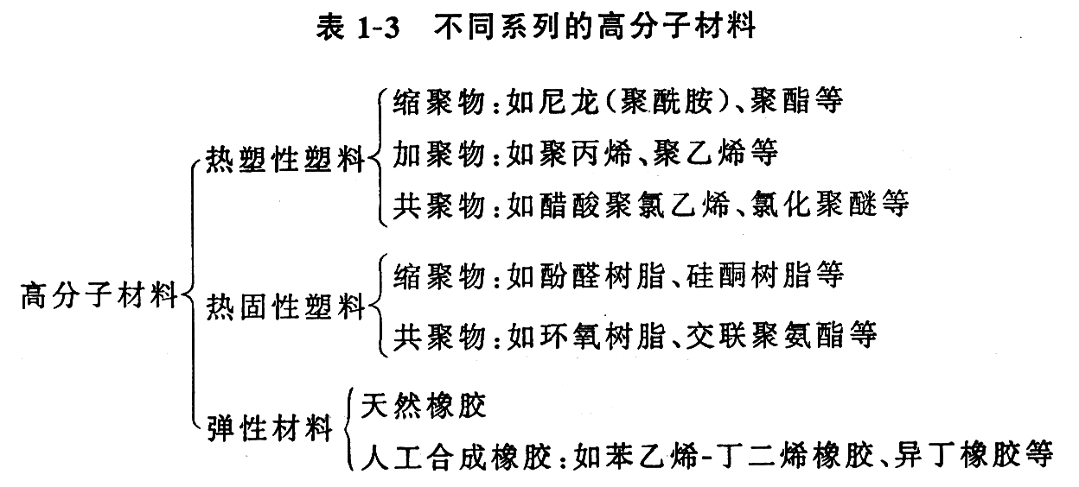
第四节 工程高分子材料

Slide 16
第四节 工程高分子材料
高分子材料可分为塑料、橡胶、合成纤维、胶粘剂、涂料等。
一、塑料的组成与分类
（一）塑料的组成
塑料就是在玻璃态下使用的、具有可塑性的高分子材料。以树脂为主要组分，加入各种添加剂，可塑制成型的材料。

Slide 17
（二）塑料的分类
常用的塑料分类方法有下述两种：
1.按树脂的性质分类 ：根据树脂在加热和冷却时所表现的性质，可分为热塑性塑料和热固性塑料。
(1) 热塑性塑料：加热时软化并熔融，可塑造成形，冷却后即成型并保持既得形状，而且该过程可反复进行。这类塑料有聚乙烯、聚丙烯、聚苯乙烯、聚酰胺(尼龙)、聚甲醛、聚碳酸脂、聚苯醚、聚砜等。这类塑料加工成形简便，具有较高的机械性能，但耐热性和刚性比较差。
(2) 热固性塑料: 初加热时软化，可塑造成形，但固化后再加热将不再软化,也不溶于溶剂。这类塑料有酚醛、环氧、氨基、不饱和聚酯、呋喃和聚硅醚树脂等。它们具有耐热性高，受压不易变形等优点，但机械性能不好。

Slide 18
一、塑料
（二）塑料的分类
2.按使用范围分类
(1)通用塑料 指应用范围广、生产量大的塑料品种。主要有聚氯乙烯、聚苯乙烯、聚烯烃、酚醛塑料和氨基塑料等，其产量约占塑料总产量的四分之三以上。大多数用于生活制品。
(2)工程塑料 指综合工程性能(包括机械性能、耐热耐寒性能、耐蚀性和绝缘性能等)良好，并能在较高温度下长期使用的各种塑料。主要有聚酰胺、聚甲醛、聚碳酸酯、聚四氟乙烯、环氧树脂和ABS等。

Slide 19
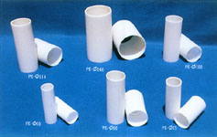
（1）通用塑料
1．聚乙烯(PE-polyethylene) 无毒、无味，呈半透明状。强度较低，耐热性不高，易燃烧，抗老化性能较差。具有良好的耐化学腐蚀性，优良的电绝缘性能，吸水率很小。根据密度可分为低密度聚乙烯(LDPE)和高密度聚乙烯(HDPE)。主要用于制作包装材料。
LDPE：日用制品、薄膜、软质包装材料、层压纸、层压板、电线电缆包覆等。
HDPE：硬质包装材料、化工管道、储槽、阀门、高频电缆绝缘层、型材、衬套、小负荷齿轮等。 

Slide 20
（1）通用塑料
2．聚氯乙烯(PVC-polyvinyl chloride)具有较高的强度、刚性，良好的电绝缘性、耐化学腐蚀性，能溶于四氢呋喃和环已酮等有机溶剂，具有阻燃性，但热稳定性较差，使用温度较低，介电常数、介电损耗较高。根据增塑剂用量的不同可分为硬质和软质。
硬质：工业管道、给排水系统、板件、管件、建筑及家用防火材料，化工防腐设备及各种机械零件。
软质：用于薄膜、人造革、墙纸、电线电缆包覆及软管等。

Slide 21
（2）工程塑料
⑴热塑性塑料：可溶可熔，热软冷硬，可重复成型的塑料。
①聚酰胺（PA）:俗称尼龙，比抗拉强度高于金属材料，韧性好，耐磨性及自润滑性好，耐水，耐油。用于轴承、齿轮、辊轴、滑轮、蜗轮、叶片等。
②聚四氟乙烯(PTEE)，又名“特氟隆”，俗称“塑料王”, 耐高、低温性能，缺点是强度低，冷流性强。用于制作减摩密封零件、化工耐蚀零件与热交换器， 以及高频或潮湿条件下的绝缘材料。
③聚甲基丙烯酸甲脂（PMMA）：俗称有机玻璃，透光率高，密度小，有较高强度和韧性。用于飞机舱盖、窗玻璃、仪表罩、光学镜片等。

Slide 22
（2）工程塑料
⑵热固性塑料：不溶不熔，加热不软化，不能重复使用的塑料。
①酚醛树脂（PF）:俗称电木，具有良好的电绝缘性、耐热性、耐蚀性。主要用于各种电器制品。
②环氧塑料（EP）:由环氧树脂加固化剂而成，有较高强度、韧性及有优良电绝缘性，耐蚀性，主要用于电器制品及配制复合材料。

Slide 23
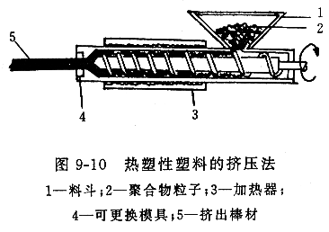
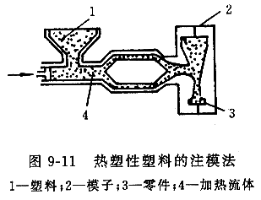
（3）塑料成形工艺
1、挤压法：用于热塑性塑料各种型材的生产，一般需要经二次加工才制成零件。
2、注模法：又称注射成形，此法生产率很高，可以实现高度机械化、自动化生产，制品尺寸精确，可以生产形状复杂、壁薄和带金属嵌件的塑料制品，适用于大批量生产。

Slide 24
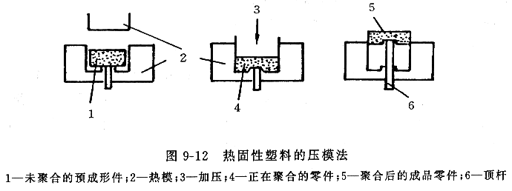
（3）塑料成形工艺
3、压模法：是塑料成型中最早的一种方法，通常用于热固性塑料的成型，有时也用于热塑性塑料。

Slide 25
二、合成橡胶
（一）橡胶的组成
橡胶是以高分子化合物为基础的、具有显著高弹性的材料。以生胶为原料加入适量的配合剂而形成的高分子弹性体。
 橡胶最显著的性能特点是具有高弹性，其宏观弹性变形量可高达100%～1000%。具有优良的伸缩性和可贵的积储能量的能力，良好的耐磨性、绝缘性、隔音性和阻尼性。橡胶成为常用的弹性材料、密封材料、减振防振材料、绝缘材料。
按原料来源橡胶可分为天然橡胶和合成橡胶；合成橡胶主要有：丁苯橡胶、顺丁橡胶、氯丁橡胶、乙丙橡胶、丁腈橡胶、硅橡胶、聚硫橡胶等。

Slide 26
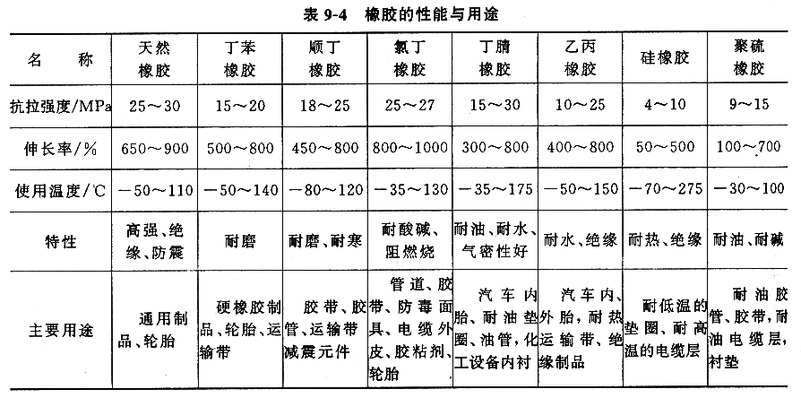
二、合成橡胶

Slide 27
三、合成纤维
凡能保持长度比本身直径大100倍的均匀条状或丝状的高分子材料均称纤维。它可分为天然纤维和化学纤维。化学纤维又可分为人造纤维和合成纤维。人造纤维是用自然界的纤维加工制成，如：“人造丝”、“人造棉”。合成纤维是以石油、煤、天然气为原料制成的，它发展很快。

Slide 28
三、合成纤维
（1）涤纶 又叫的确良，具有高强度、耐磨、耐蚀，易洗快干等优点，是很好的衣料纤维。
（2）尼龙 又称锦纶，其强度大、耐磨性好、弹性好，主要缺点是耐光性差。
（3）腈纶 在国外叫奥纶、开米司纶，有人造羊毛之称。
（4）维纶 性能与棉花相似且强度高，缺点是弹性差，织物易皱。
（5）丙纶 后起之秀，纤维以轻、牢、耐磨著称，缺点是可染性差，且晒易老化。
（6）氯纶 难燃、保暖、耐晒、耐磨、弹性好，但是染色性差，热收缩大，限制了它的应用。 

Slide 29
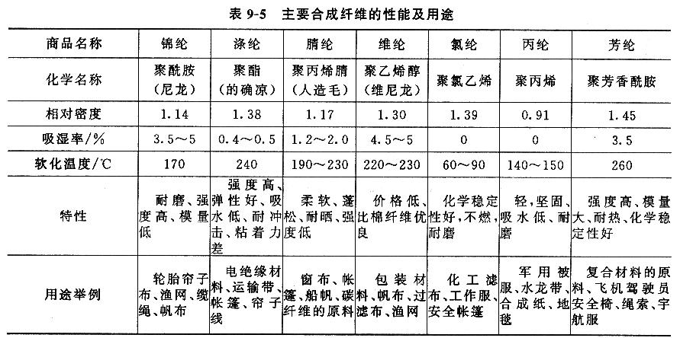
三、合成纤维

